Slide 1


بهبود صحت سیستم‌های توصیه‌گر* با استفاده از یادگیری ترکیبی در زمینه هوش مصنوعی
حمید اصلانی
آذر 95
* Recommender System

Slide 2
فهرست:
فصل 1
  مقدمه
فصل 2
  سیستمهای توصیه گر
  پالایش مشارکتی
  ضریب همبستگی پیرسون
  سیستم عصبی فازی تطبیقی (انفیس- ANFIS)
  یادگیری ترکیبی
فصل 3
فصل 4
  روش پیشنهادی
فصل 5 و 6
  مجموعه داده و ارزیابی
  نتیجه گیری

Slide 3
فصل 1

Slide 4

مقدمه:
هر روز به صفحات وب اینترنت افزوده می شود
    باعث ایجاد حجم زیادی از اطلاعات می شود
        باعث عدم اطلاع از فرصت ­های موجود می شود

Slide 5
بیان مسئله:
بسیاری از سیستم­های پیشنهاد­گر موفق در وب از روش ­پالایش مشارکتی ¹ استفاده می­کنند.
هدف اصلی روش پالایش مشارکتی پیشنهاد آیتم­ها به کاربر فعال ² براساس همسایگانش می­باشد.
هرکابر علاقه خود را به آیتم­های دیده شده به وسیله مقدار در مقایس تعریف شده نسبت می­دهد. این علاقه­ها توسط ماتریس m*n که ماتریس امتیازات ³ نامیده می­شود، نشان داده می­شود.
ایده اصلی روش پالایش مشارکتی به این صورت است: اگر دو کاربر امتیاز­دهی­های یکسان بر روی آیتم­های مشترک داشته باشند، آنگاه آن­ها علاقه­های یکسانی دارند.
1 Collaborative filtering
2 Active User
3 Rating Matrix

Slide 6
بیان مسئله (ادامه):
دو راه برای پیدا کردن کاربران همسایه وجود دارد: اندازه­گیری شباهت ¹و الگوریتم­های خوشه‌بندی ² .
ضریب همبستگی پیرسون ³و روش کسینوسی به­صورت گسترده برای اندازه­گیری شباهت استفاده شده است.
یکی از معایب ضریب همبستگی پیرسون عدم لحاظ کردن تعداد آیتم­های مشترک در بین دو کاربر می­باشد.
Item 5 | Item 4 | Item 3 | Item 2 | Item 1
1 | 5 | 4 | - | 1 | User 1
2 | 5 | 4 | - | 1 | User 2
1 | 1 | 5 | 1 | - | User 3
2 | 5 | 4 | - | 2 | User 4
5 | 3 | 1 | 2 | 5 | User 5
- | - | - | - | 1 | User 6
Sim(U1,U2)=0.9799
Sim(U1,U3)=0.7062
Sim(U1,U4)=0.9699
Sim(U1,U5)=0.0058
Sim(U1,U6)=1.0000
1 similarity
2 clustering
3 Pearson Correlation Coefficient (PCC)

Slide 7
اهمیت پژوهش:
سیستم­های پیشنهادگر، سیستم­های تاثیر­گذار در راهنمایی و هدایت کاربر، در میان حجم عظیمی از انتخاب­های ممکن، برای رسیدن به گزینه مفید و مورد علاقه وی هستند، به­گونه­ای که این فرایند برای همان کاربر شخصی­سازی شده باشد. از مهم­ترین چالش­هایی که سیستم­های توصیه­گر با آن مواجه هستند می­توان به انتخاب معیار شباهت بهینه، خلوت بودن ¹ماتریس امتیاز­ات و مساله شروع سرد ²، اشاره کرد که باعث بروز مشکلاتی در روند پیشنهاد­دهی می­شود و صحت پیشنهادات را کاهش می­دهد. در این پژوهش خطای سیستم­های پیشنهاد­گر با استفاده از روش پیشنهادی به طرز چشم­گیری کاهش یافته است.
1 Sparsity
2 The Cold start problem

Slide 8
اهداف پژوهش:
بهبود صحت سیستم­های پیشنهاد­گر پالایش مشارکتی
ارائه روشی جدید و کارآمد­تر به­منظور محاسبه شباهت میان کاربران
ارائه روش بهبود یافته برای یادگیری ترکیبی مبتنی بر سیستم عصبی فازی تطبیقی
قابل اجرا در سیستم­های دنیای واقعی

Slide 9
فصل 2

Slide 10

تاریخچه سیستمهای پیشنهادگر :
تقریبا در اواسط دهه 90 بود که مطالعه بر روی سیستم­های پیشنهاد­گر به­عنوان یک شاخه مستقل در تحقیقات مطرح شد. علت این توجه از یک طرف ابراز تمایل محققان، برای حل مشکل انباشت اطلاعات بود و از طرف دیگر یافتن راه حلی برای مسئله کشف اطلاعات در بستر وب2 بود.

Slide 11
مدل سیستمهای پیشنهادگر :
پالایش محتوا محور (Content Based Filtering)
پالایش مشارکتی (Collaborative Filtering)
    مدل محور
    حافظه محور
روش­های ترکیبی (Hybrid)

Slide 12
معرفی انواع معیارهای شباهت مرسوم:
ضریب همبستگی پیرسون
معیار شباهت کسینوسی

Slide 13
معرفی انواع توابع پیش­بینی:
از معادلات زیر برای پیش­بینی امتیاز کاربر فعال به آیتم­ها استفاده می­شود.
که مجموعه همسایه­های کاربر فعال می­باشد. معمولا از فرمول آخر برای پیش­بینی امتیاز کاربر فعال در سیستم­های پیشنهاد­گر استفاده می­شود.

Slide 14
سیستم های فازی:
برای سیستم­هایی با پیچیدگی بالا و عدم قطعیت زیاد که اطلاعات کافی و دقیقی نیز در دسترس نیست رویکرد استدلال تقریبی فازی مطرح می­شود که به سیستم­های فازی معروف هستند. ورودی سیستم­های فازی می­توانند اطلاعات نادقیق (فازی) باشند و پردازش­های سیستم نیز با بهره­گیری از استدلال تقریبی و به­طور فازی انجام می­شوند.
پرفسور لطفی زاده در سال ۱۹۶۵ برای اولین بار با معرفی نظریه مجموعه­های فازی مقدمات مدل سازی اطلاعات نادقیق و استدلال تقریبی با معادله­های ریاضی را فراهم نمود که در نوع خود تحولی عظیم در ریاضیات و منطق کلاسیک به­وجود آورد.

Slide 15
سیستم عصبی فازی تطبیقی ¹ (انفیس- ANFIS)
سیستم عصبی فازی تطبیقی، نوعی شبکه عصبی مصنوعی است که براساس سیستم فازی تاکاگی-سوگنو می­باشد.
در مقایسه با شبکه عصبی مصنوعی، انفیس به خاطر تنظیم­­پذیری پارامترهای سیستم فازی، سریع­تر آموزش می­بیند و همچنین دقت بالاتری دارد.

Slide 16
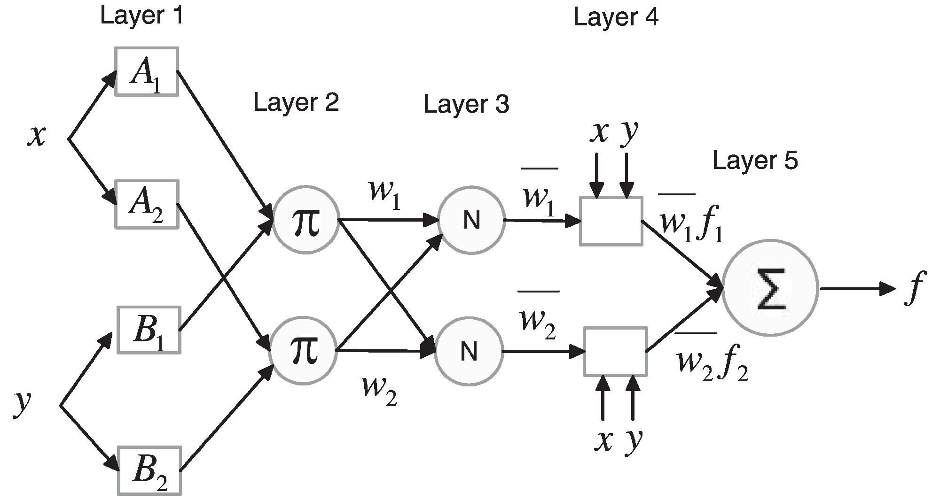
Anfis دارای 5 لایه است :

Slide 17
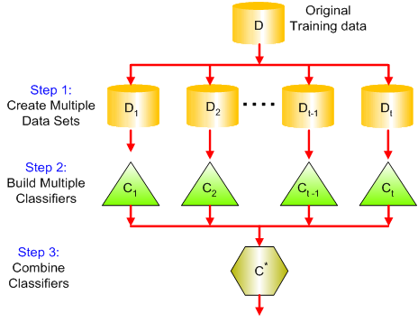
یادگیری ترکیبی:
نوعی یادگیری است که در آن چندین طبقه بندی کننده برای پیش­بینی یک هدف آموزش می­بینند.

Slide 18
فصل 3

Slide 19
زمان در سیستم های پیشنهادگر
    مراجع 17، 19، 20، 21 ، 22 و 23
معیار شباهت در سیستم های پیشنهادگر
    مراجع 24 و 25
کارهای مربوط به سیستم عصبی فازی تطبیقی
    مراجع 26 و 27

Slide 20
فصل 4

Slide 21
مقدمه :
هدف اصلی این پژوهش، بهبود صحت سیستم­های پیشنهاد­گر با استفاده از یادگیری ترکیبی مبتنی بر Anfis می­باشد.
برای انجام عمل پیشنهاددهی در ابتدا نیاز است تا کاربران همسایه­ی کاربر فعال را پیدا نماییم. در صورتی که در میان کاربران همسایه به آیتم مورد نظر امتیاز نداده باشند، اقدام به ساخت سری زمانی از امتیازات داده شده به آیتم مورد نظر می­نماییم.
به علت عدم قطعیت فراوان استفاده از Anfis گزینه مناسبی برای پیش بینی این سری زمانی می باشد.
همچنین با لحاظ کردن تعداد آیتم­ها در معیار شباهت ضریب همبستگی پیرسون، اقدام به یافتن همسایگان بهینه کاربر فعال می­نماییم.

Slide 22
معرفی روش پیشنهادی:
پیداکردن کاربران همسایه با معیار بهبودیافته شباهت پیرسون انجام می گیرد.
در صورتی که در میان کاربران همسایه به آیتم مورد نظر امتیاز نداده باشند، اقدام به ساخت سری زمانی از امتیازات داده شده به آیتم مورد نظر می­نماییم.
در مرحله بعد، از این سری زمانی، سه سری زمانی دیگر با میانگین متحرک با سایزهای 2و 3 و 4 تولید می­نماییم.

Slide 23
معرفی روش پیشنهادی (ادامه):
به­علت ذات سیستم­های پیشنهاد­گر که عدم قطعیت فراوانی در آن وجود دارد، استفاده از یادگیری ترکیبی مبتنی بر سیستم عصبی فازی تطبیقی (ANFIS) گزینه مناسبی برای پیش­بینی این سری زمانی باشد. به منظور بهبود نتایج پیش بینی، از یادگیری ترکیبی مبتنی بر انفیس استفاده خواهیم کرد.

Slide 24
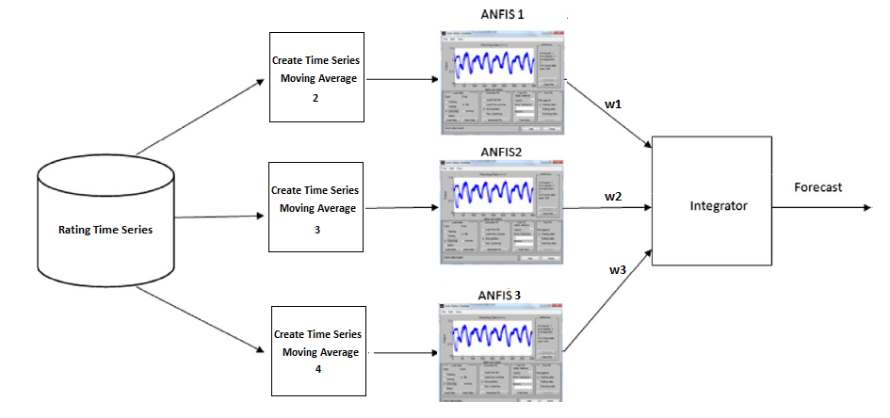
بعد از تولید سه سری زمانی، این سه سری ورودی به سیستم یادگیری ترکیبی Anfis می­باشد.
وزن­های w1, w2, w3 با توجه به خطای داده­ها در مرحله آموزش تعیین می­شود. و در نهایت از میانگین وزن­دار برای محاسبه خروجی استفاده می­نماییم.

Slide 25
جریان کار روش پیشنهادی:
شروع
یافتن کاربران مشابه کاربر فعال از طریق فرمول پیشنهادی
آیا در میان همسایه­ها به آیتم مورد نظر امتیاز داده­اند؟
خیر
ساخت سری­های زمانی از امتیازات داده شده به آیتم
Ensemble ANFIS
بله
محاسبه امتیاز
پایان

Slide 26
توانمندیهای کُد
بهبود معیار شباهت پیرسون
function z = Pearson (Active , User)
commonItem = User & Active;
n = nnz(commonItem); % Common Item
uItem = commonItem .* User;
aItem = commonItem .* Active;
Ra = sum(aItem)/n; % mean Active
Ru = sum(uItem)/n;
sorat = sum((aItem-Ra) .* (uItem-Ru));
s1 = sqrt(sum((aItem-Ra).^2));
s2 = sqrt(sum((uItem-Ru).^2));
r = sorat/(s1*s2);
if ~isnan(r)
z=(n/NumberItem)*r;
else %(else of if ~isnan(r))
z=-1;
end %(end of if ~isnan(r))
end %(end of function)
اضافه کردن تعداد آیتم های مشترک به کل آیتم ها

Slide 27
توانمندیهای کُد
ساخت سری زمانی امتیازات
ایده ساخت سری زمانی امتیازات در سیستم های توصیه گر
%% Create time series
%determine all Users who voted Item
fullFilm = Train(Train(:,2) == ITEMID,:);
temp = fullFilm(fullFilm(:,4)<= TIME,3:end);
[B2 IDX2] = sort(temp(:,2));
RankSeri = zeros(size(temp,1),1);
for j=1:size(RankSeri,1)
%time series rank
RankSeri(j) = temp(IDX2(j));
end %(end of for j=1:size(RankSeri,1))

Slide 28
توانمندیهای کُد
ساخت سری زمانی با میانگین متحرک
سری های زمانی با میانگین متحرک 2 ، 3 و 4 ایجاد می شوند.
function z=avg_seri(a,size_avg)
%% a should in 1 Column
Len=numel(a);
z=zeros(Len-size_avg+1,1);
for i=1:Len-size_avg+1
z(i,1)=round(mean(a(i:i+size_avg-1,1)));
end %(end of for i=1:Len-size_avg+1)
end %(end of function)

Slide 29
توانمندیهای کُد
استفاده از ANFIS برای پیش بینی سری زمانی
در سیستم های توصیه گر
nMFs=2;
InputMF='pimf';
OutputMF='constant';
fis=genfis1(Traindata,nMFs,InputMF,OutputMF);
MaxEpoch=20;
ErrorGoal=0.2;
InitialStepSize=0.5;
StepSizeDecreaseRate=0.5;
StepSizeIncreaseRate=0.5;
OptimizationMethod=1;
fis=anfis(Traindata,fis,TrainOptions,DisplayOptions,[],OptimizationMethod);
TrainOutputs=evalfis(Traindata(:,1:4),fis);
TrainErrors=Traindata(:,5)-TrainOutputs;
out.TrainMSE=mean(TrainErrors(:).^2);
out.eRank = round(evalfis(Testdata,fis));
out.eRank = out.eRank*4+1;

Slide 30
توانمندیهای کُد
استفاده از یادگیری ترکیبی با وزن های پویا
%% Ensemble
sigmaMSE=(1-MSE1)+(1-MSE2)+(1-MSE3);
FinaleRank = round(((1-MSE1)/sigmaMSE)*eRank1 +((1-MSE2)/sigmaMSE)*eRank2 +((1-MSE3)/sigmaMSE)*eRank3);
Weights(i,1)=(1-MSE1);Weights(i,2)=(1-MSE2);Weights(i,3)=(1-MSE3);

Slide 31
آنچه در این کد خواهید آموخت
1- نحوه محاسبه معیار شباهت پیرسون بهبودیافته
2- نحوه ایجاد سری زمانی
3- نحوه ایجاد سری زمانی با میانگین متحرک
4- تخمین امتیاز با استفاده از ANFIS
5- محاسبه امتیاز نهایی با استفاده از یادگیری ترکیبی با وزن های پویا

Slide 32
نکات و الزامات
1- این برنامه در همه نسخه های MATLAB 2012 و نسخه های بعدی قابل اجراست.
2- خروجی ها در همه نسخه های MATLAB قابل مشاهده است.
3- آشنایی اولیه با سری های زمانی
4- آشنایی با ANFIS

Slide 33
فصل 5

Slide 34
مجموعه داده:
مجموعه داده MovieLens 1m
6040 کاربر
3952 فیلم
امتیاز در مقیاس 1 تا 5
تعداد کل امتیازدهی­ها حدود 1 میلیون
کاربران حداقل به 20 فیلم امتیاز داده­اند

Slide 35
معیارهای ارزیابی:
میانگین قدر مطلق خطا
درصد صحیح موارد پیش بینی شده

Slide 36
نتایج:
        مقایسه MAE یادگیری ترکیبی با الگوریتم­های منفرد
Ensemble Anfis Moving avg=2,3,4 | Anfis Moving avg=4 | Anfis Moving avg=3 | Anfis Moving avg=2 | Neighbor Size
0.96029 | 0.98406 | 0.98355 | 0.98247 | 1
0.85511 | 0.86254 | 0.86262 | 0.86259 | 2
0.80942 | 0.81263 | 0.81290 | 0.8132 | 3
0.78229 | 0.78407 | 0.78421 | 0.78451 | 4
0.76398 | 0.76524 | 0.76536 | 0.76555 | 5
0.75296 | 0.75392 | 0.75408 | 0.75413 | 6
0.74474 | 0.74549 | 0.74554 | 0.74578 | 7
0.73704 | 0.73769 | 0.73769 | 0.73794 | 8
0.73193 | 0.73244 | 0.73246 | 0.73271 | 9
0.72779 | 0.72823 | 0.72825 | 0.72844 | 10

Slide 37
نتایج:
              مقایسه مقادیر PCP روش پیشنهادی و کار ]25 [
Ensemble ANFIS | Fuzzy-Weighted [25] | Neighbor Size
41.785 42.638 43.027 43.226 43.443 43.515 43.565 43.629 43.615 43.609 | 17.169 25.104 29.928 34.137 36.874 38.197 39.137 40.201 40.626 41.075 | 10 20 30 40 50 60 70 80 90 100

Slide 38
نمودارها:

Slide 39
نمودارها:

Slide 40
نمودارها:

Slide 41
فصل 6

Slide 42
نتیجه گیری:
معیار جدیدی برای محاسبه شباهت
ساخت سری زمانی برای پیش بینی
سری های زمانی با میانگین های متحرک مختلف
استفاده از یادگیری ترکیبی مبتنی بر Anfis

Slide 43
کارهای آینده:
در روش پیشنهادی این پژوهش، با توجه به آموزش Anfis و استفاده از الگوریتم­های یادگیری ترکیبی زمان به­دست آمدن پیشنهادات بالا می­رود و در جایی که نیازمند حداقل زمان پاسخ گویی مدنظر می باشد روش پیشنهادی امتیاز خوبی نخواهد گرفت.
برای کارهای آینده قصد داریم زمان پاسخ گویی این پژوهش را با بهینه کردن پارامترها و پیش­بینی سری زمانی با استفاده از سایر الگوریتم­های یادگیری ماشین به حداقل زمان ممکن برسانیم.

Slide 44
با تشکر از توجه شما

